Slide 1
Day19 이미지(1)
인하공업전문대학
컴퓨터시스템과
김기태

Slide 2
안녕하세요. 김기태입니다.
지난 시간에는 이미지 파일의 개수를 자동으로 증가시키는 방법에 대해 배워보았습니다.
오늘은 이미지를 다루는 방법에 대해 배워보겠습니다.
파이썬은 기본적 패키지에는 이미지 라이브러리가 존재하지 않습니다.
따라서 이미지를 처리하는 PIL혹은 pillow이라 불리는 라이브러리를 따로 설치하고 사용해야 합니다.
코랩은 해당 라이브러리가 이미 설치된 상태이기 때문에 따로 설치없이 이미지 처리가 가능합니다.
그럼 지금부터 이미지를 처리해보는 실습을 해보도록 하겠습니다.

Slide 3
[문제] 웹에서 이미지를 다운받아서 이미지를 조작 후 저장하기
[조건]
웹에서 이미지 다운받기 - wget 사용
이미지 화면에 출력, 사이즈 변환, 회전시키기, 잘라내기, 필터 적용하기, 썸네일만들기, 저장하기 등 다양한 기능 사용
이미지를 넘파이 배열로 변환하고,
Image.fromarray(mode=“RGB”)로 회색조 반환 수행

Slide 4

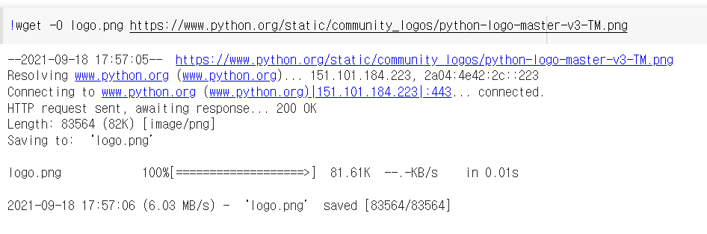
import
웹에서 이미지 다운로드

Slide 5
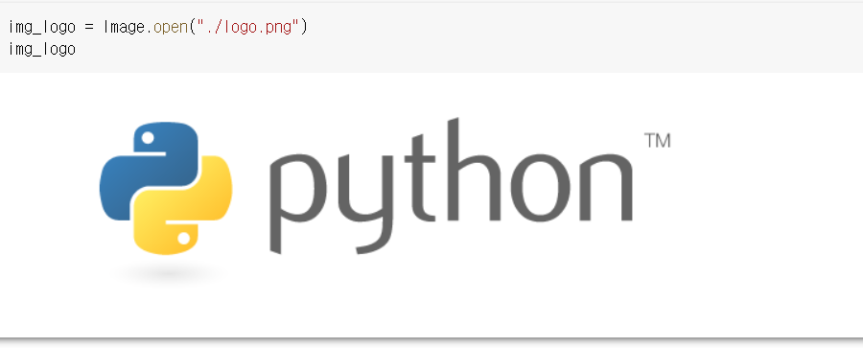
이미지 열기

Slide 6

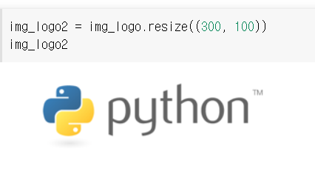
사이즈 출력
사이즈 변경

Slide 7
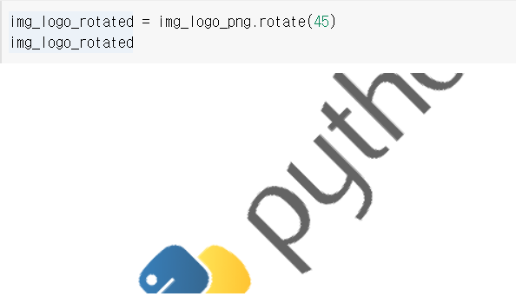
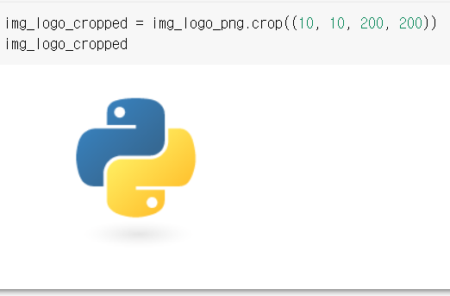
이미지 기울이기
이미지 자르기

Slide 8
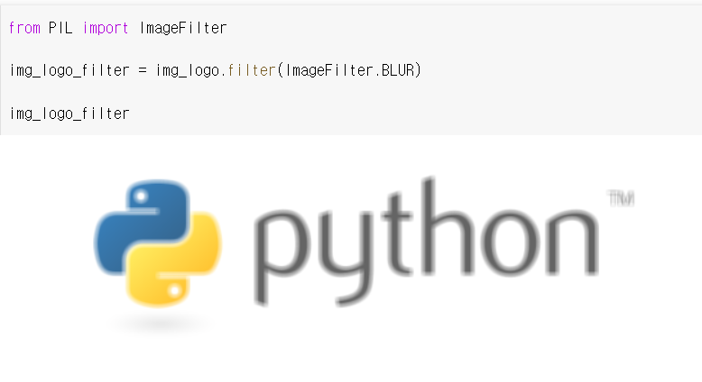
이미지에 필터 씌우기 - Blur

Slide 9
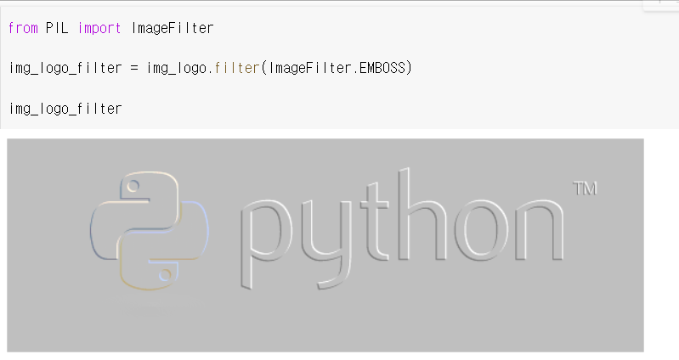
이미지에 필터 씌우기 - Emboss

Slide 10
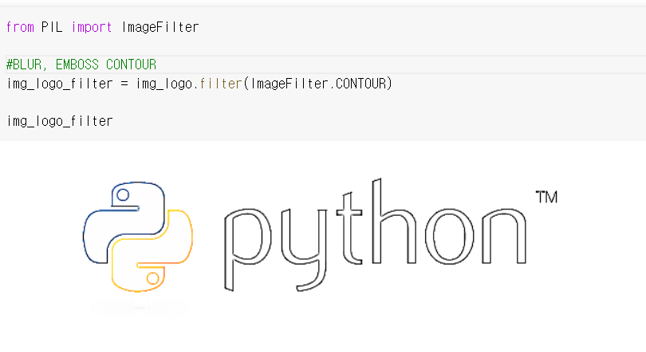
이미지에 필터 씌우기 - Contour

Slide 11
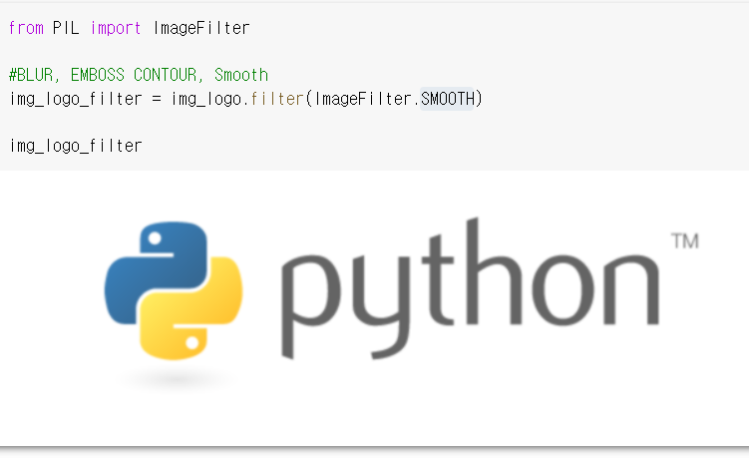
이미지에 필터 씌우기 - Smooth

Slide 12

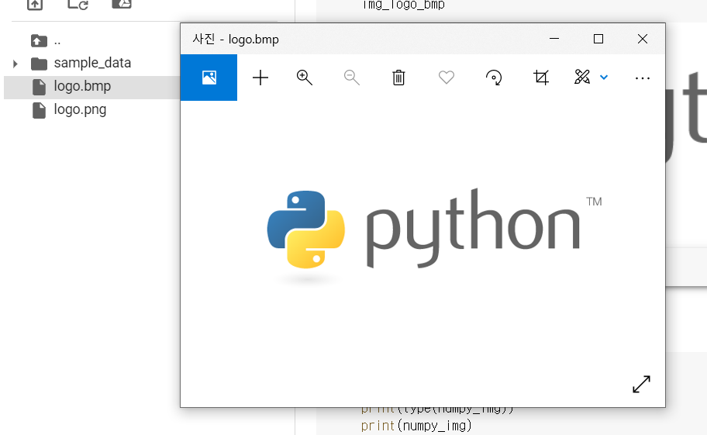
이미지 저장(bmp파일)

Slide 13
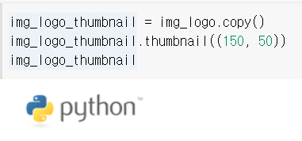

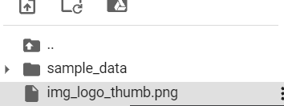
썸네일 만들기
썸네일 저장
확인

Slide 14
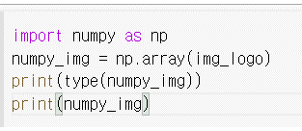
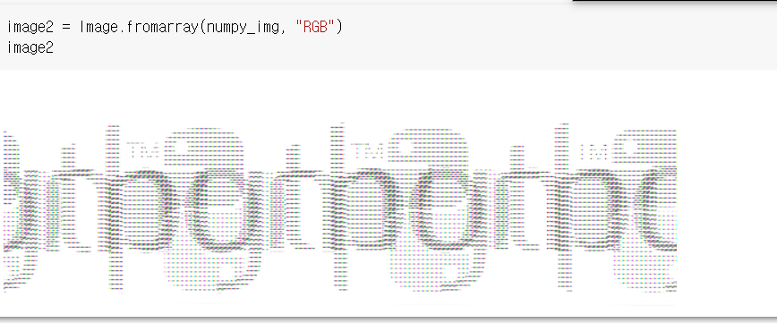
이미지를 넘파이 배열로 변환
배열을 이미지로 변환

Slide 15
오늘은 이미지를 다루는 방법에 대해 배워보았습니다.
이미지를 화면에 출력, 사이즈 변환, 회전 시키기, 잘라내기, 필터 적용하기, 썸네일 만들기, 저장하기 등 다양한 기능을 사용해 보았습니다.
이미지를 넘파이 배열로 변환해 보았고,
Image.fromarray(mode=“RGB”)로 회색조 변환도 수행해 보았습니다.
오늘 배운 기능들 잘 활용해보시기 바랍니다.
수고 많으셨습니다.

